Slide 1

Van data naar inzicht
De ladder, de zinsbouw en twee werkbladen
voor inzichten die een plan dragen.
Eerst begrijpen, dan oordelen.
hoort bij blog 2: In control is nog geen koers · burodevakmannen.nl

Slide 2
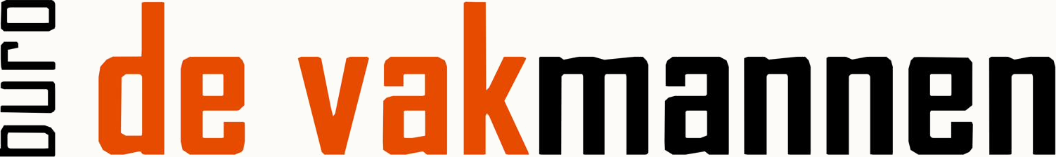
01 · DE LADDER
Van datapunt naar inzicht, in twee stappen.
Elke trede voegt duiding toe. De eerste stelt gerust, de derde vertelt wat er echt speelt.
DATAPUNT
PATROON
INZICHT
Wat het dashboard zegt.
Wat de jaren laten zien.
Wat het je leert over de klant, opgeschreven in zijn woorden.
De klanttevredenheid staat op een acht, boven de markt.
Vijf jaar op rij een acht, ook in jaren met prijsverhogingen.
Ik geef ze een acht, alles werkt. Maar als een ander morgen iets beters biedt, ben ik weg. Terwijl ik best fan wil zijn.
buro de vakmannen · burodevakmannen.nl

Slide 3
02 · DE ZINSBOUW
Zo schrijf je een inzicht scherp op.
Een scherp inzicht heeft drie onderdelen en één perspectief: dat van de klant, in de ik-vorm.
1 · DE SITUATIE
2 · DE COMPLICATIE
3 · DE WENS
Waar staat de klant, wat doet hij nu? Zijn werkelijkheid, niet jullie kengetal.
Wat zit hem dwars, waar schuurt het? Zonder maar of terwijl is het een constatering.
Wat wil hij eigenlijk bereiken? De onderliggende behoefte, in zijn eigen woorden.
BIJVOORBEELD “Ik bankier hier al vijftien jaar en heb niks te klagen, maar nieuwe klanten krijgen een hogere spaarrente dan ik, terwijl ik wil dat trouw net zoveel waard is als nieuw zijn.”
Eén inzicht per zin · Cijfers horen in het patroon, niet in de zin · Kan het ook over je concurrent gaan? Dan is het te algemeen
DE TOETS · Staat er een ik in, en een maar?
buro de vakmannen · burodevakmannen.nl

Slide 4
03 · ZO NIET, ZO WEL
Wat wording doet met hetzelfde gegeven.
Links het datapunt of de constatering, rechts het inzicht. Zelfde werkelijkheid, andere woorden, ander plan.
NOG GEEN INZICHT
WEL EEN INZICHT
Het account verlengt elk jaar netjes.
Ik verleng het contract elk jaar, maar niemand vraagt waar wij naartoe willen, terwijl ik een partner zoek en geen terugkerende factuur.
NOG GEEN INZICHT
WEL EEN INZICHT
De conversie daalt bij de checkout.
Ik reken pas af als ik weet dat ik thuis ben als het komt, en dat weet ik nooit, terwijl ik wil kiezen wanneer het komt.
NOG GEEN INZICHT
WEL EEN INZICHT
De punten worden nauwelijks ingewisseld.
Mijn punten verlopen sneller dan ik ze kan gebruiken, terwijl ik het gevoel wil dat trouw loont.
buro de vakmannen · burodevakmannen.nl

Slide 5
04 · WERKBLAD: HET PATROON
Zet de kengetallen vijf jaar op een rij.
De weekstand zegt wat er nu gebeurt, niet wat structureel is. Vul de belangrijkste kengetallen in en benoem per rij: trend of incident?
KENGETAL | 2022 | 2023 | 2024 | 2025 | 2026 | TREND OF INCIDENT?
Bijvoorbeeld: instroom nieuwe klanten | … | … | … | … | … | trend: daalt sinds 2024, omdat …
DE TOETS · Wat is trend, wat was incident?
buro de vakmannen · burodevakmannen.nl

Slide 6
05 · WERKBLAD: HET INZICHT
Wat leert het patroon je?
Vul de derde kolom met de drieslag van pagina 3: situatie, complicatie, wens. In de ik-vorm van de klant, één inzicht per opvallend patroon.
HET OPVALLENDE PATROON | WAT VERKLAART HET? | HET INZICHT, VANUIT DE KLANT | HOE WEET JE DAT?
Instroom nieuwe klanten daalt sinds 2024 | Nieuwe aanbieder maakt overstappen veel makkelijker dan wij | Ik kies de aanbieder waar ik in vijf minuten klaar ben, maar hier moet ik eerst langs drie formulieren | gesprekken met vertrokken klanten; vakpers
DE TOETS · Leert dit je iets over je klant, je bedrijf of je markt?
buro de vakmannen · burodevakmannen.nl

